Slide 1
Окружающий мир 2 класс
Учитель:
Бакунова Л.Л.
МБОУ СОШ № 22
г.Гуково

Slide 4
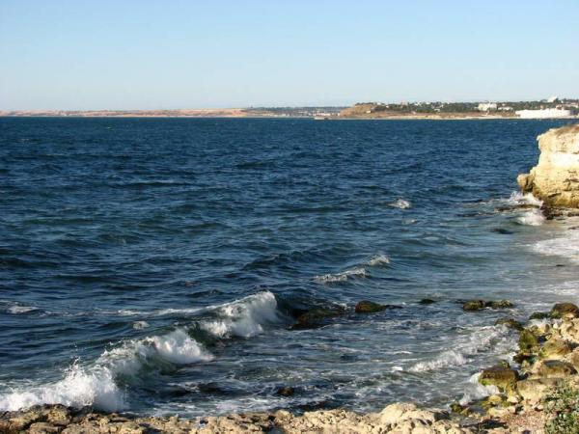
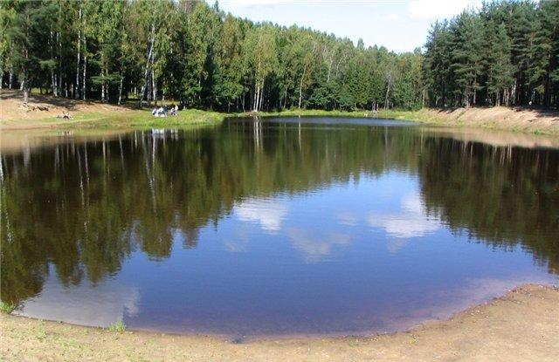
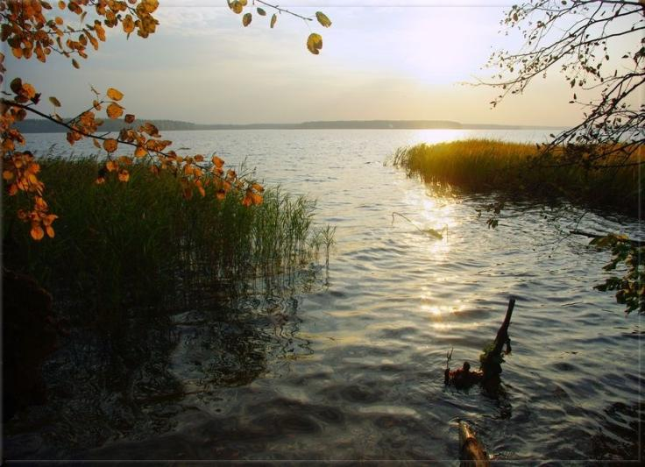
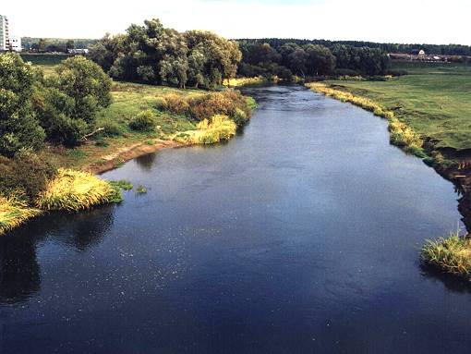
Водоёмы

Slide 7
Азовское
море

Slide 9
Рукотворное озеро «Берёзка»

Slide 10
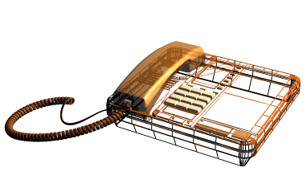

Slide 13
Плавание начинается от истока реки Незнанки. Ваш кораблик , проплыв левый и правый притоки, должен оказаться в устье реки.

Slide 14
Правый приток
Исток
Устье
Озеро
Левый приток

Slide 17
Берегите водоёмы!

